Slide 1
Audit Carrefour
Magasin: Sidi Mansour
Le 21 août 2020
Dr Hatem KARAA

Slide 2
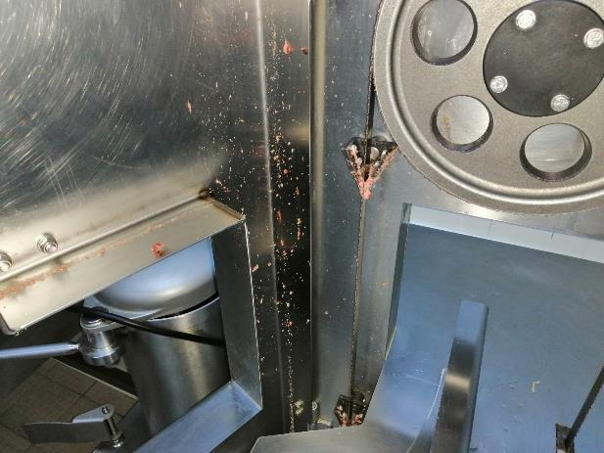
Boucherie: renforcer les opérations de nettoyage de la scie à os.

Slide 3
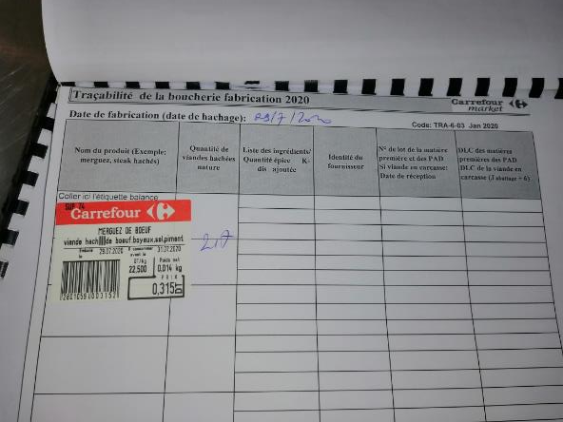
Boucherie: l’enregistrement de la traçabilité n’est pas systématique (cas du 29 juillet 2020).

Slide 4
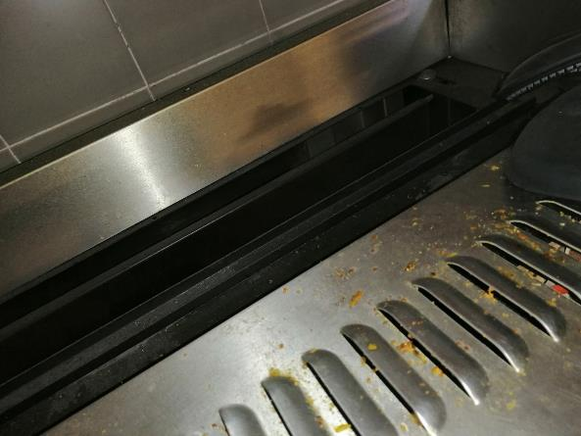
Traiteur: renforcer les opérations de nettoyage de la partie supérieure du rôtissoire.

Slide 5
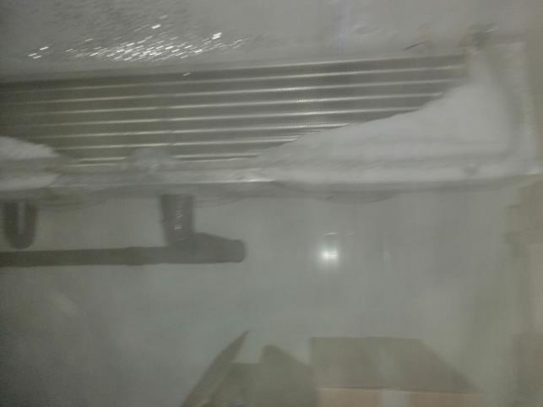
Terminal de cuisson: Présence de givre au niveau de l’évaporateur de la chambre froide négative.

Slide 6
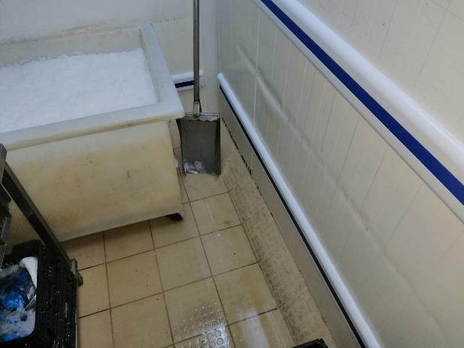
Poissonnerie: Pelle à glace placée contre le sol.

Slide 7
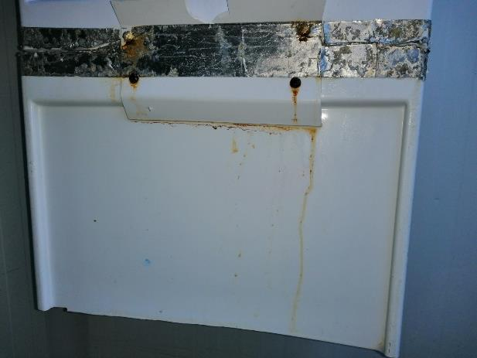
Poissonnerie: traces de rouille sur la face externe du canal d’évacuation de la glace pilée.

Slide 8
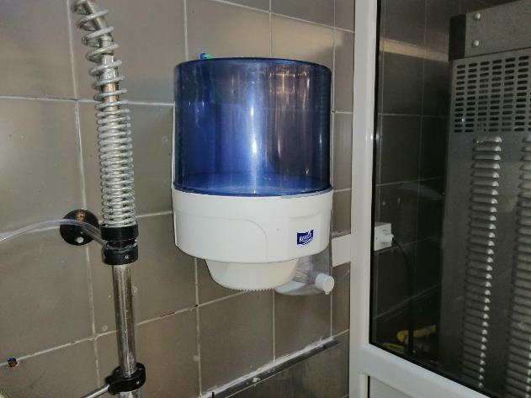
Poissonnerie: Distributeur papier essui mains vide.

Slide 9
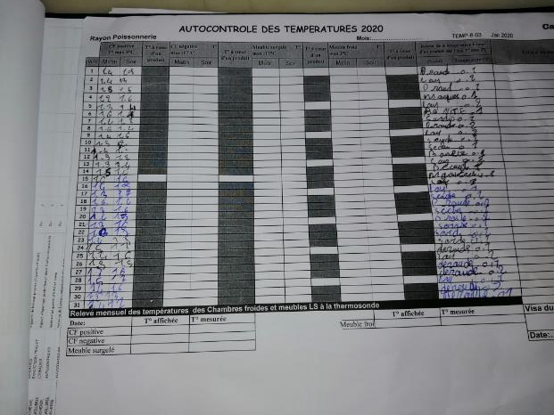
Poissonnerie: Contrôle de température et vérification à cœur d’un produit réalisés le 31/07/2020.
La vérification mensuelle de la chambre froide n’est pas réalisée pour le mois de juillet 2020.

Slide 10
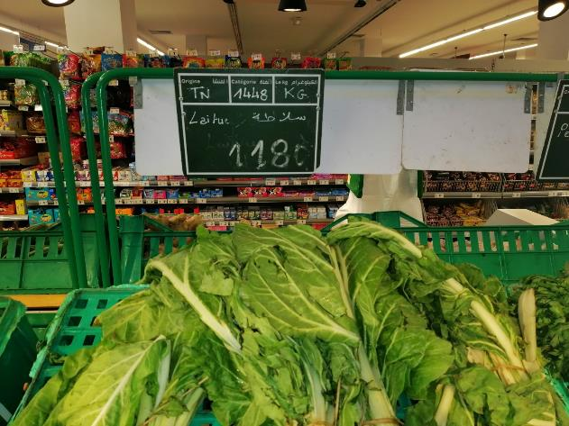
FLEG: Blettes portant l’identification de laitue.

Slide 11
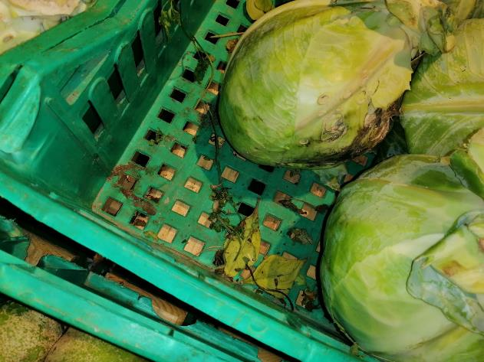
FLEG: renforcer les opérations de nettoyage des caisses au rayon.

